Slide 1
ConnectiNET Eventio

Slide 2
Sadržaj
Opis zadatka
Pregled zahtjeva
Korišteni alati i tehnologije
Arhitektura
Organizacija rada
Iskustva

Slide 3
Članovi tima
Gašpar Haramija – voditelj tima
Nikola Kušen – voditelj frontend tima
Sandro Boka – dio frontend tima
Jakov Šarolić – dio frontend tima
Mateo Grdić – voditelj backend tima
Filip Buhiniček – dio backend tima
Marko Sršić – voditelj dokumentacije

Slide 4
Opis zadatka
Razvoj web aplikacije za stvaranje, oglašavanje i sudjelovanje na različitim događajima
Vidljivost svih vrsta događaja na nekom području
Reagiranje korisnika – dolazak, recenzija i komentar
Slični proizvodi na tržištu:
Facebook
Meetup
Eventim

Slide 5
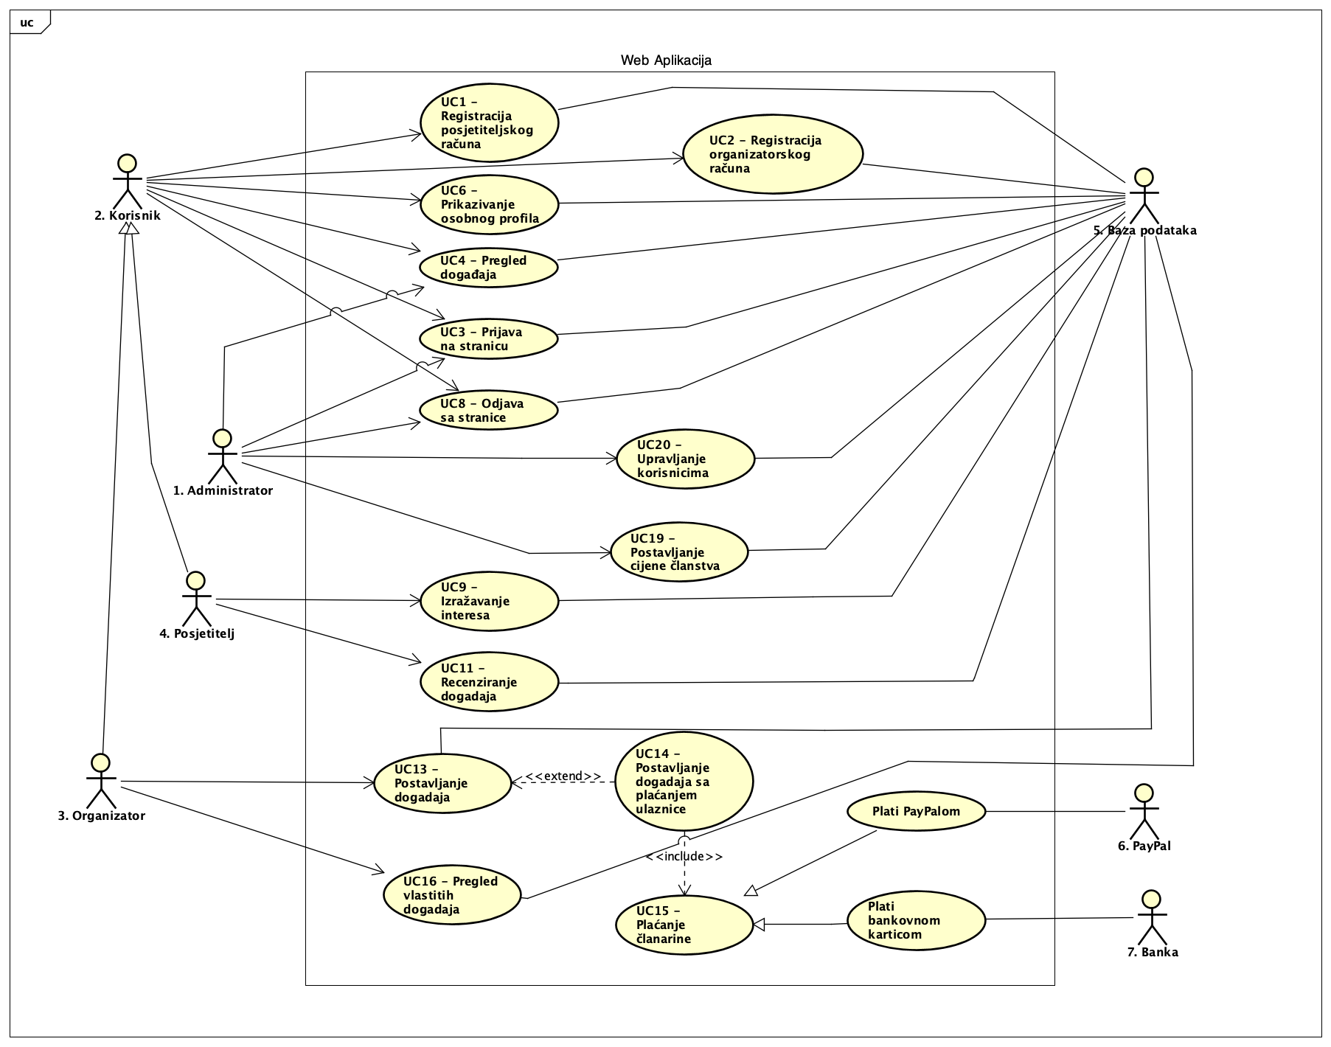
Aktori i funkcionalni zahtjevi

Slide 6
Nefunkcionalni i zahtjevi domene primjene
Minimizirati vrijeme odziva aplikacije
Korištenje suvremenih tehnologija i objektno-orijentirane jezike
Intuitivnost i jasne upute za korištenje
Podržavati različite načine plaćanja i osigurati sigurnost transakcija

Slide 7
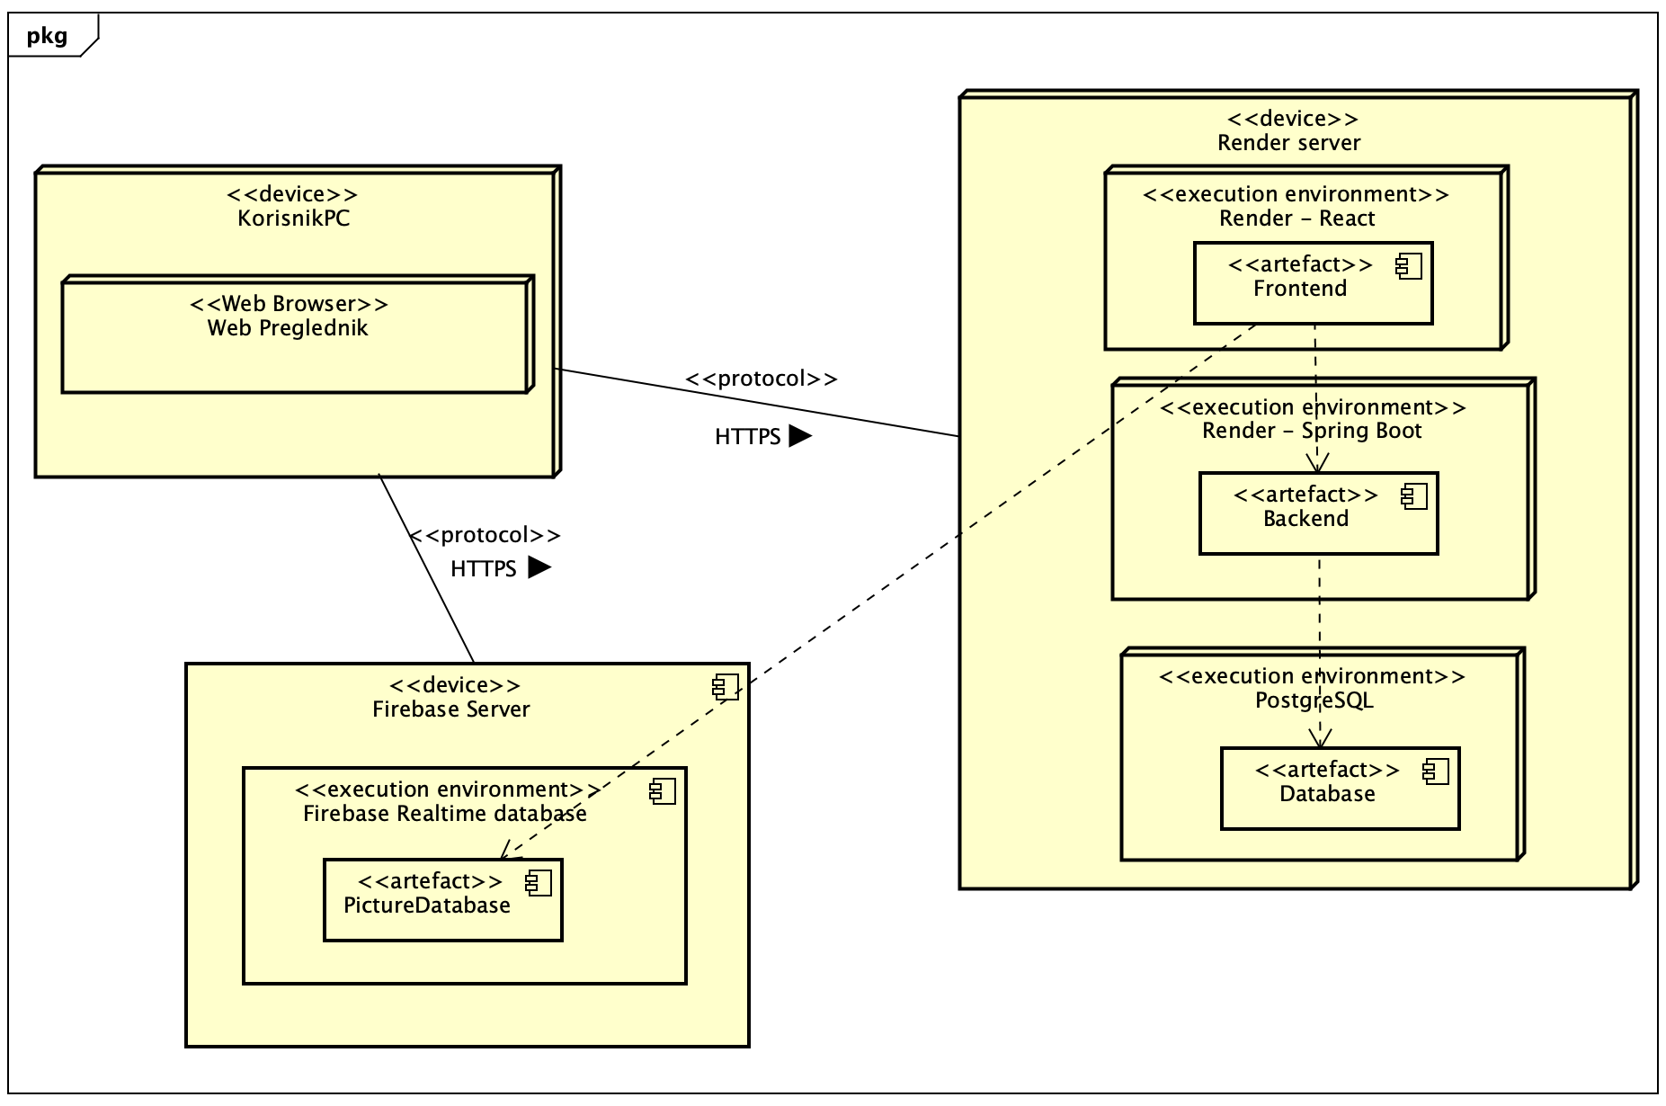
Arhitektura sustava

Slide 8
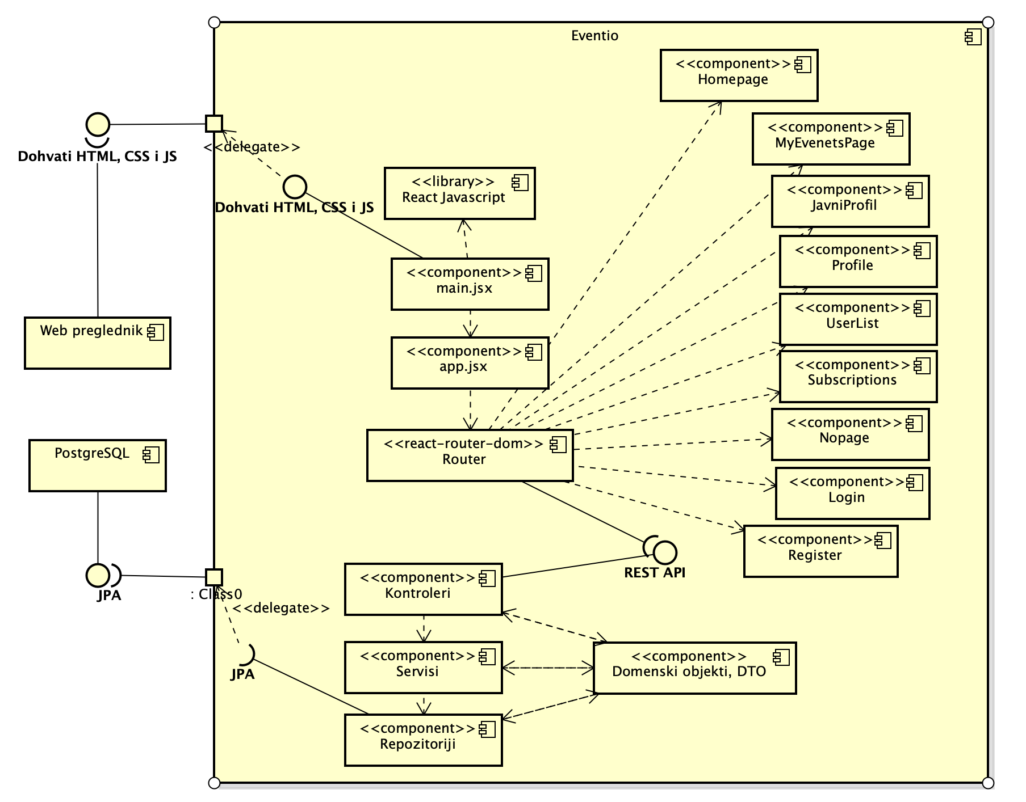

Slide 9
Ispitivanje sustava
Testiranje komponenti sustava
JUnit i Mockito
- osiguranje kvalitete I funkcionalnosti koda
- pretežito u servisnom sloju aplikacije gdje se nalazi poslovna logika
Testiranje cijelog sustava
Selenium IDE
- Efikasno I precizno provjeravanje funkcionalnosti web aplikacije

Slide 10
Korišteni alati i tehnologije
Korišteni programski jezici i tehnologije
Frontend
React, JavaScript, Vite, MaterialUI
Backend
Java, Spring Boot, SeleniumIDE
Baza podataka
PostgreSQL, Firebase, Liquidbase
Ostali alati
Komunikacija
WhatsApp, Discord
Dokumentacija
AstahUML, TeXstudio, ERDplus,
Upravljanje
Github, Git, Render

Slide 11
Organizacija rada
Podjela projekta na dvije faze
Prva faza – fokus na dokumentaciju te pripremu projekta
Druga faza – fokus na implementaciju rješenja
Agilni razvoj
Radili u tjednim ili dvotjednim sprintevima
Težnja za jednakom raspodjelom posla među članovima tima

Slide 12
Naučene lekcije
Razvoj tehničkih vještina
Stalna i kvalitetna komunikacija
Među najbitnijim komponentama dobrog projekta
Dobra atmosfera u timu, timski duh
Svi članovi tima sa jednakom vizijom i ciljem od početka

